Slide 1
实验三
分支结构

Slide 2
1、体型判断。按“体指数”对肥胖程度进行划分：
体指数t = 体重w / (身高h)²
（w 单位为公斤，h单位为米）
  当t < 18时，为低体重；
  当t介于18和25之间时，为正常体重；
  当t介于25和27之间时，为超重体重；
  当t >= 27时，为肥胖。
编程从键盘输入你的身高h和体重w，根据给定公式计算体指数t，然后判断你的体重属于何种类型。
用2种方法编程：
  算法1：用不带else子句的if语句编程
  算法2：用带else 子句的if语句编程

Slide 3
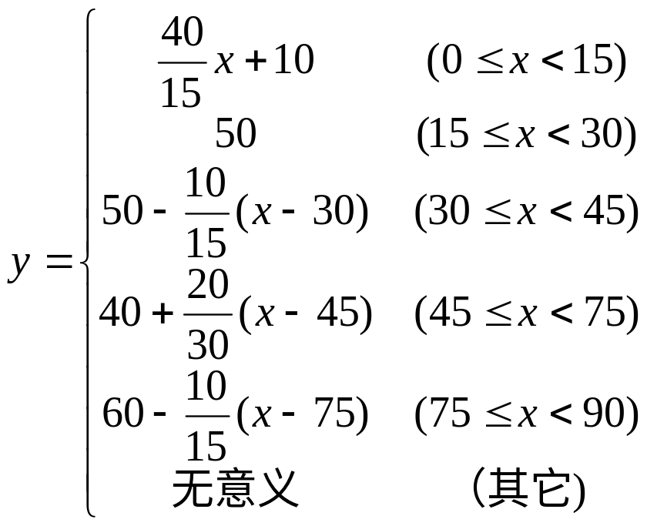
2、输入一个数,判断它能否被 3或者被 5整除, 如至少能被这两个数中的一个整除则将此数打印出来,否则不打印,编出程序。
3、有一函数
请编程序计算y的值(x的值由键盘输入)，注意第一次分支条件的选择。

Slide 4
4、编程设计一个简单的计算器程序，用户从键盘输入：
操作数1 运算符op 操作数2
计算表达式的值并输出。
如：
用户输入： 5*4↙
计算输出： 5*4=20
指定的运算为加（+）、减（-）、乘（*）、除（/）

